Slide 1
CHÀO MỪNG CÁC EM ĐẾN VỚI TIẾT HỌC MỚI!

Slide 2
BÀI 9 – VIẾT
Viết bài văn thuyết minh về quy tắc hoặc luật lệ trong trò chơi hay hoạt động

Slide 3
NỘI DUNG BÀI HỌC
Yêu cầu đối với bài văn thuyết minh về quy tắc hoặc luật lệ trong trò chơi hay hoạt động.
Phân tích bài viết tham khảo
Thực hành viết theo các bước
Viết bài

Slide 4
Xem đoạn phim ngắn về trò chơi chơi chuyền, sau đó đối chiếu nội dung bài viết với trò chơi diễn ra trong thực tế để rút ra kết luận.

Slide 5
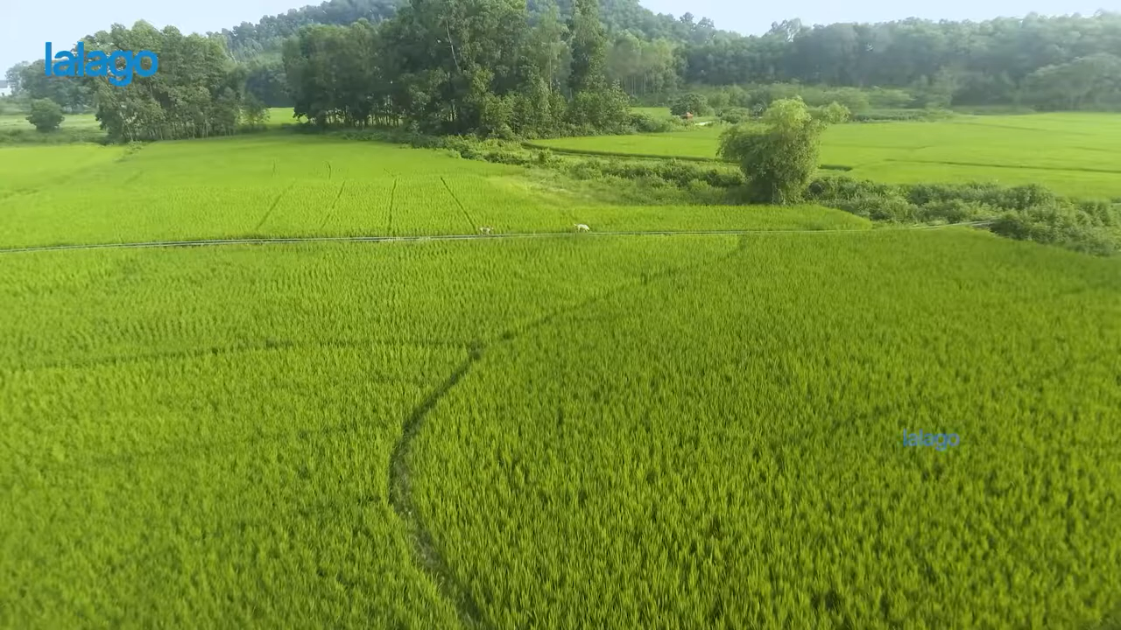

Slide 6
3. Thực hành viết theo các bước

Slide 7
Xác định mục đích bài viết
Mục đích viết: Cung cấp thông tin về quy tắc hoặc luật lệ của trò chơi hay hoạt động
Người đọc: Thầy cô, bạn bè, người thân và những ai quan tâm đến trò chơi hay hoạt động được nói đến.

Slide 8
Lựa chọn đề tài
Ngoài những đề tài được gợi ý, các em có thể tự do nêu những đề tài khác theo hiểu biết và trải nghiệm của mình.

Slide 9
Tìm ý
Trò chơi hay hoạt động đó thường diễn ra ở đâu? Dành cho lứa tuổi nào?
Hiện nay, người ta có còn chơi trò chơi đó hay duy trì hoạt động đó nữa không?
Trò chơi hay hoạt động đó diễn ra như thế nào? Có tác dụng như thế nào đối với con người?
Quy tắc của trò chơi hay hoạt động đó là gì?
Ý nghĩa của trò chơi hay hoạt động đó là gì?

Slide 10
Lập dàn ý
Mở bài: Giới thiệu về trò chơi hay hoạt động
Tên gọi
Hoàn cảnh diễn ra
Đối tượng tham gia
Thân bài:
Miêu tả quy tắc hoặc luật lệ của trò chơi hay hoạt động
Trình tự của trò chơi hay hoạt động
Tác dụng của trò chơi hay hoạt động
Kết bài: Ý nghĩa của trò chơi hay hoạt động đối với cuộc sống con người

Slide 11
LUYỆN TẬP
Đọc lại thật kĩ lại bài văn và đối chiếu bài văn vừa làm với các tiêu chí trong bảng Yêu cầu với bài văn thuyết minh về quy tắc hoặc luật lệ trong trò chơi hay hoạt động.

Slide 12
Nội dung rà soát | Gợi ý chỉnh sửa
Giới thiệu được những thông tin cần thiết về trò chơi hay hoạt động | Nếu bài viết chưa giới thiệu cụ thể tên trò chơi hay hoạt động, hoàn cảnh diễn ra, đối tượng tham gia,... thì cần bổ sung.
Miêu tả chi tiết, rõ ràng quy tắc, luật lệ của trò chơi hay hoạt động. | Bổ sung thông tin (nếu cần) hoặc điều chỉnh các câu, đoạn cho bài viết mạch lạc.
Nêu được tác dụng và ý nghĩa của trò chơi hay hoạt động | Nếu việc nêu tác dụng, ý nghĩa trò chơi hay hoạt động còn sơ sài hoặc chưa chính xác thì cần bổ sung hoặc điều chỉnh.
Đảm bảo yêu cầu về chính tả và diễn đạt | Rà soát lỗi chính tả, dùng từ, đặt câu,... trong bài viết và chỉnh sửa (nếu có)

Slide 13
VẬN DỤNG
Hãy viết bài văn thuyết minh về quy tắc hoặc luật lệ trong trò chơi hay hoạt động.

Slide 14
HƯỚNG DẪN VỀ NHÀ
Xem lại nội dung bài học
Chuẩn bị tiết học: Trả bài

Slide 15
CẢM ƠN CÁC EM ĐÃ LẮNG NGHE, HẸN GẶP LẠI

